Slide 1

Сма́йлик (англ. smiley — «улыба…щийся»)
или счастли́вое лицо́ — стилизованное
графическое изображение улыба…щегося
человеческого лица; традиционно изображается
в виде жёлтого круга с двумя чёрными точками,
представля…щими глаза, и чёрной дугой,
символизиру…щей рот.

Slide 2
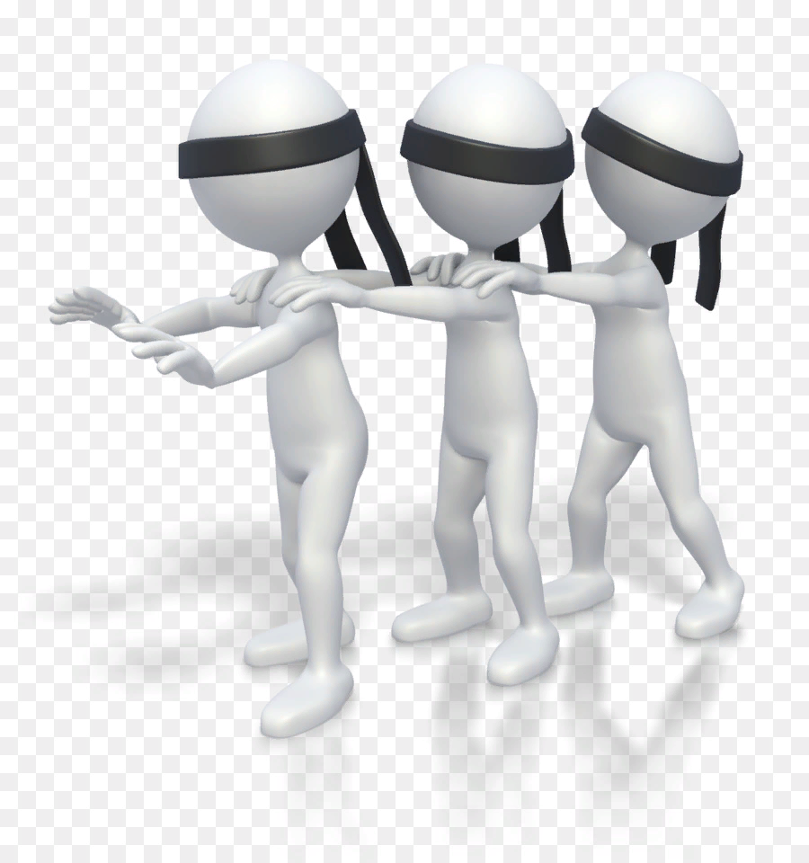
Правописание гласных в суффиксах действительных причастий настоящего времени

Slide 3

План:
1. вспомнить, как образуются действительные причастия настоящего времени;
2. узнать, какие буквы пишутся в суффиксах действительных причастий настоящего времени;
3. сформулировать правило.

Slide 4

Что лишнее
Бреющий, одеваемая, летящий, смеющийся
–ущ-, -ющ-, -ащ-, -вш-, -ящ-
Рассчитывающий, готовящийся, бушующий, величайший.

Slide 5
Заголовок слайда
Говорящий | Одевающий
Красящий | Интересующий
Значащий | Пашущий
Давящий | Мотающий
 | Думающий
 | Живущий

Slide 6
Причастие | От какого глагола образовано | Время глагола | Спряжение глагола | С помощью какого суффикса
Говорящий
Красящий
Значащий
Давящий
Одевающий
Интересующий
Пашущий
Мотающий
Думающий
Живущий
Заголовок слайда
времени

Slide 7

Составить диктант по данной теме (15-20 слов), красиво оформить.
Составить интерактивный словарный диктант в программе Canva.
Упражнение 109 в учебнике.

Slide 8

Спасибо за урок!!!

Slide 9

Заголовок слайда
Сма́йлик (англ. smiley — «улыба…щийся») или счастли́вое лицо́ — стилизованное графическое изображение улыба…щегося человеческого лица; традиционно изображается в виде жёлтого круга с двумя чёрными точками, представля…щими глаза, и чёрной дугой, символизиру…щей рот.

Slide 10
Заголовок слайда
Сма́йлик (англ. smiley — «улыба…щийся») или счастли́вое лицо́ — стилизованное графическое изображение улыба…щегося человеческого лица; традиционно изображается в виде жёлтого круга с двумя чёрными точками, представля…щими глаза, и чёрной дугой, символизиру…щей рот.

Slide 11
Заголовок слайда
Сма́йлик (англ. smiley — «улыба…щийся») или счастли́вое лицо́ — стилизованное графическое изображение улыба…щегося человеческого лица; традиционно изображается в виде жёлтого круга с двумя чёрными точками, представля…щими глаза, и чёрной дугой, символизиру…щей рот.

